Slide 1


Trabajo de Informática
Maqueta de habitación domótica mediante el uso de Arduino y Dev-C++
Grupo A109
Curso 2018/2019

Slide 2

Introducción
Hardware. Fundamentos técnicos
Diseño del software
Futuras aportaciones al trabajo
Funcionamiento
Conclusión

Slide 3

INTRODUCCIÓN
Sistema electrónico que activa los actuadores necesarios según los diferentes condicionantes que simulan una habitación automatizada.
1º - Control en pantalla para iniciar y finalizar la placa.
2º - Pone en marcha los sensores.
3º - Se realizan o no acción los actuadores.
4º - Almacena información de los actuadores en un fichero.
5º - Podemos abrir el fichero para ver y estudiar las veces que se realizan las diferentes acciones y realizar ajustes para el futuro.

Slide 4

HARDWARE Y FUNDAMENTOS TÉCNICOS
Detección de movimiento. PIR HC-SR501.
Detección de la señal IR del mando a distancia.
Desbloqueo de la puerta. Servomotor SG90.
Receptor de cantidad de luz. LDR.
Iluminación de la habitación. LED.
Controlador de tiempo.
Movimiento de persiana. Motorreductor.
Comunicación serie. Arduino y Ordenador.

Slide 5
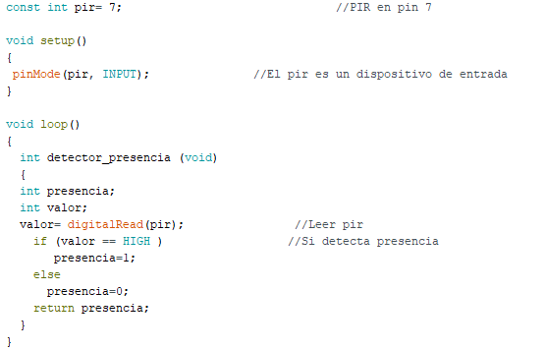
Detección de movimiento. PIR HC-SR501.
Dispositivos de medición de radiación infrarroja.
Si algo pasa por su campo de actuacion genera una señal digital que indica presencia.

Slide 6
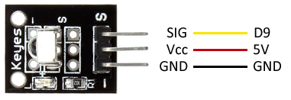
Detección de la señal IR del mando a distancia.
Dispositivo de control con un LED infrarrojo que envia una señal invisible, a un receptor infrarrojo.
Para recibir la señal se emplea un sensor infrarrojo.

Slide 7
Desbloqueo de la puerta. Servomotor SG90.
Motor que se posiciona en el ángulo deseado, normalmente entre 0º y 180º.
Programado junto al mando y el detector de IR puede servir como cerrojo de una puerta.
FOTO DEL SERVO

Slide 8
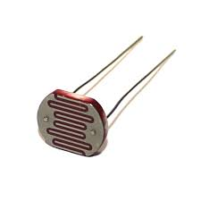
Receptor de cantidad de luz. LDR.
Elemento que varia su resistencia en función de la luz que recibe. Formador por un material semiconductor, que absorbe los fotones y los lleva a la banda de conducción reduciendo la resistencia (disminuye su resistencia a medida que aumenta la luz).

Slide 9
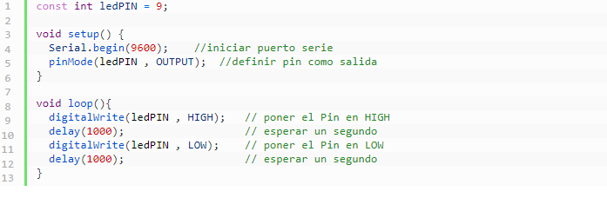
Iluminación de la habitación. LED.
Diodo que emite luz al ser atravesado por una corriente. El paso de la corriente solo es posible en una dirección.
La baja resistencia del diodo podría destruirlo si no se usa una resistencia para limitar el paso de la corriente.

Slide 10
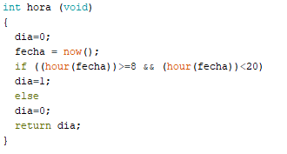
Controlador de tiempo.
Se necesita la librería Time.h. Se establece por defecto una fecha y hora concreta, para ponerlo en hora se necesita usar la función “setTime()”.
Al reiniciar la placa la hora vuelve a ser la establecida como referencia.
«Código para establecer la hora actual en arduino.»

Slide 11
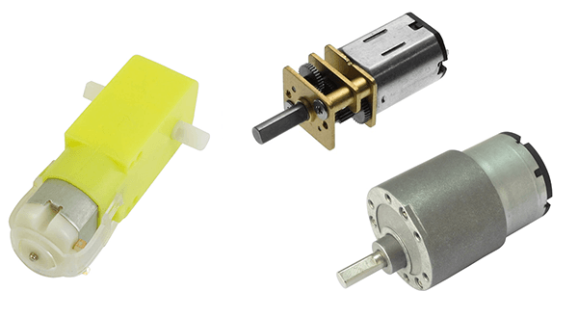
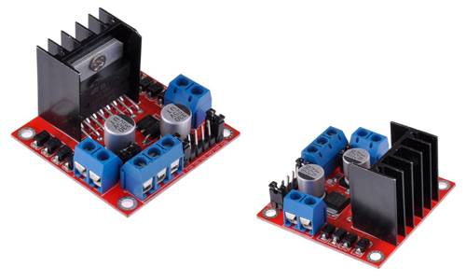
Movimiento de persiana. Motorreductor.
Arduino no es lo suficientemente potente como para mover motores, por lo que necesita de drivers.
Motor de corriente continua habitual para controlar ruedas de coches, robots…

Slide 12
Comunicación serie. Arduino y Ordenador.
Comunicación mediante una aplicación hecha en Dev-C++, que permite inicializar y finalizar el uso de la placa, realizar registros a través de un fichero.

Slide 13


DISEÑO DEL SOFTWARE
Mediante dos códigos, el programa principal en arduino y el controlador en Dev-C++.

Slide 14
Aplicación de gobierno y desarrollo de ficheros. Dev-C++.

Slide 15
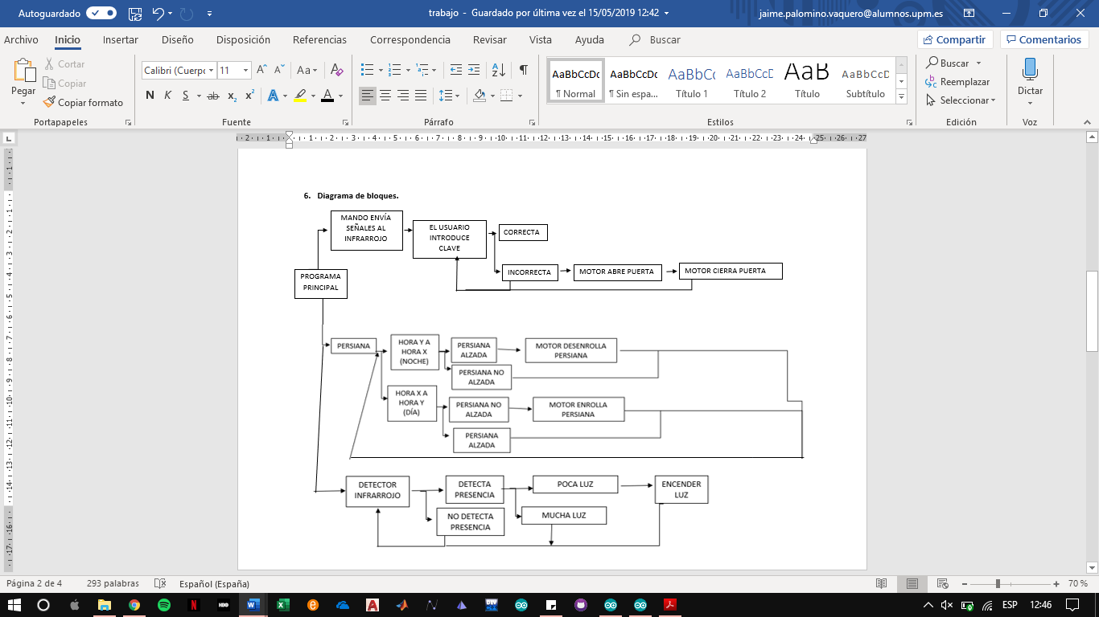
Aplicación de microcontrolador. Arduino.

Slide 16
FUTURAS APORTACIONES AL TRABAJO.
Que la persiana funcione con el LDR.
Que la puerta no se abra solo al introducir un dígito, si no una contraseña.
Que el LED no funcionase con el LDR y con el sensor de presencia, sino en función de la persiana, que ya lleva integrado en su función el LDR.
Incluir nuevos componentes como sensores de temperatura que active un motor como ventilador.
Pulsadores e interruptores que también permitan el gobierno por parte del usuario en la habitación.

Slide 17
FUNCIONAMIENTO

Slide 18


